Slide 1
风力发电机组控制器设计
及稳定域分析
学 生：杜捷先
指导教师：周 颖 副教授
2015年12月18日

Slide 2
目录
一、课题研究背景和研究内容
二、稳定域简介
三、控制策略分析
四、转矩控制器设计及稳定域分析
五、变桨控制器设计及稳定域分析
六、总结

Slide 3
一、课题研究背景和研究内容
课题研究背景
  风速具有随机性和不稳定性，且风力发电机组控制系统是个复杂的非线性系统，难以进行精确建模。
  传统的PID控制方法缺乏稳定性证明
  复杂的智能控制算法计算量复杂且成本高，并不实用。
  风机在运行过程中可能会由于某些原因使得状态离开稳定域，导致风机损坏。

Slide 4
一、课题研究背景和研究内容
本课题主要研究内容：
  全面深入的综述了变速变桨控制技术的相关研究工作。
  搭建风电机组控制系统仿真平台。
  将状态反馈应用于风电机组控制器设计中，分别设计出转矩控制器和变桨控制器
  基于此控制器估算出了其稳定域。
  采用Matlab/Simulink工具仿真验证课题提出的控制策略。

Slide 5
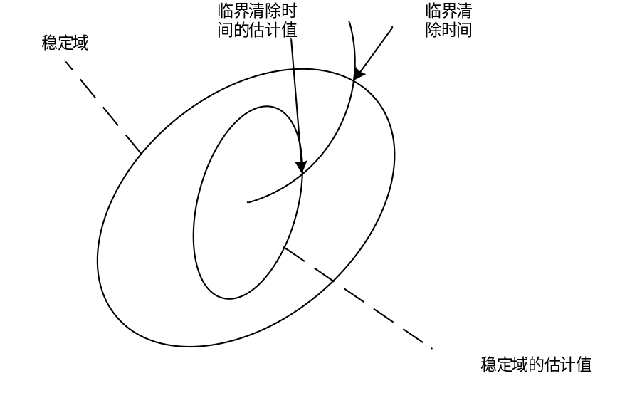
二、稳定域简介
李雅普诺夫稳定性理论指出：非线性动力系统的稳定平衡点一定存在一个邻域，从该邻域内出发的轨线都收敛于该稳定平衡点，这个邻域就称为该稳定平衡点的吸引域，简称稳定域

Slide 6
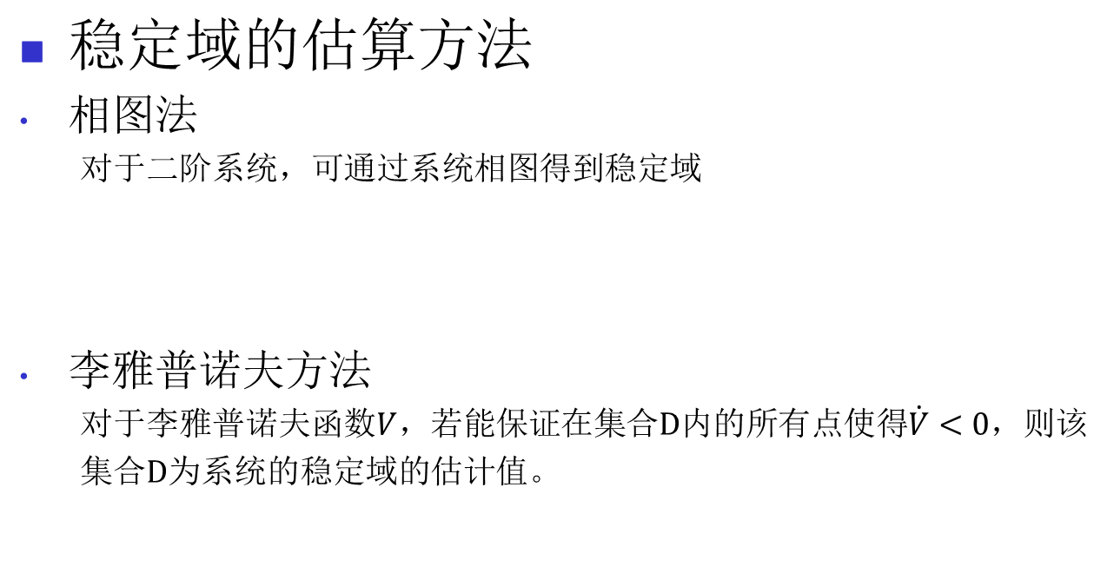
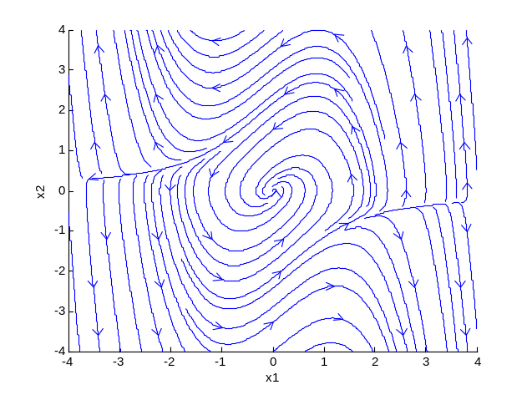

二、稳定域简介
Notes:
系统在原点有一个平衡点和一个非稳定极限环，由图3.5可知原点是稳定的，因为始于极限环外面的轨线不能通过极限环到达原点，且不存在其他平衡点，故 的边界一定为该极限环，通过相图可知，所有从极限环内开始的轨线都趋向原点。

Slide 7
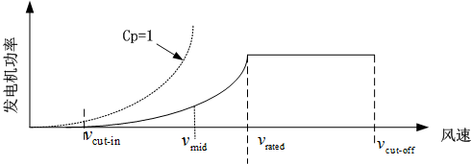
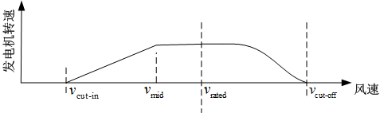
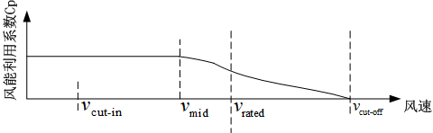
三、控制策略分析
主要运行阶段划分
  最佳叶尖速比区：调节发电机转速使得风能利用系数维持在最大值 ，实现最大能量捕获。
  转速恒定区：发电机机械极限限制，发电机转速达到额定转速，不再增加。控制发电机转矩使其增加保证功率在风速达到额定风速时能够输出额定功率。
  功率恒定区：风电机组输出功率达到额定功率，通过桨距角调节使其稳定在额定值。

Slide 8
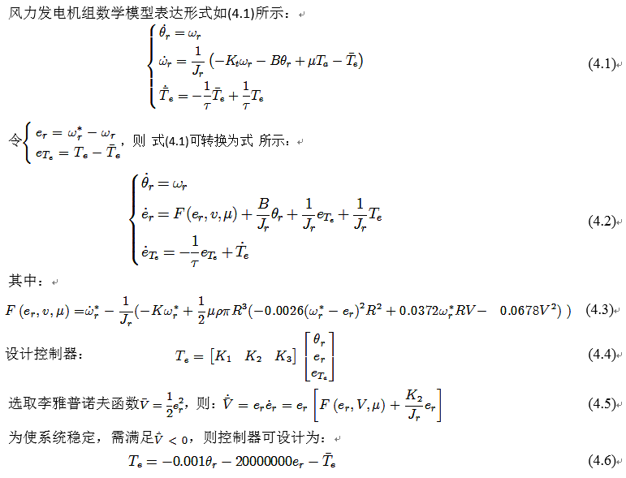
四、转矩控制器设计及稳定域分析
控制器设计

Slide 9
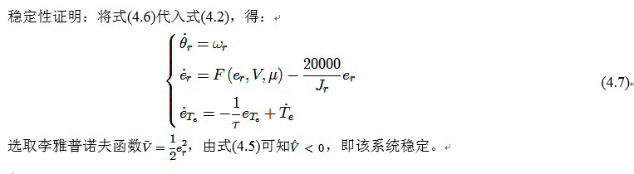
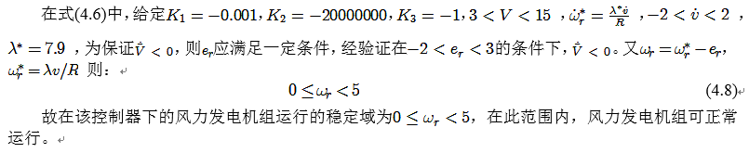
四、转矩控制器设计及稳定域分析
稳定性证明
稳定域分析

Slide 10
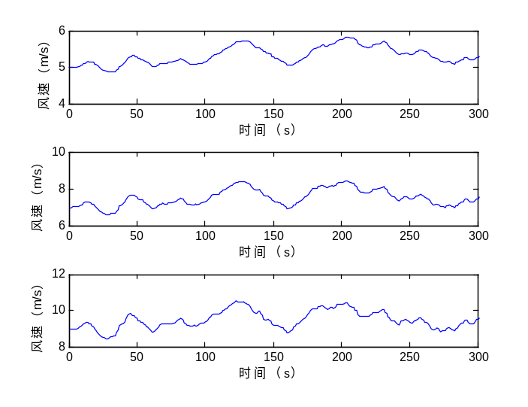
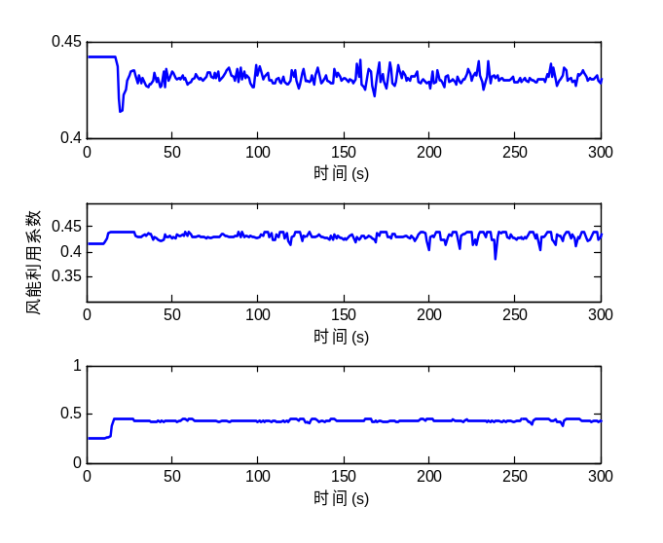
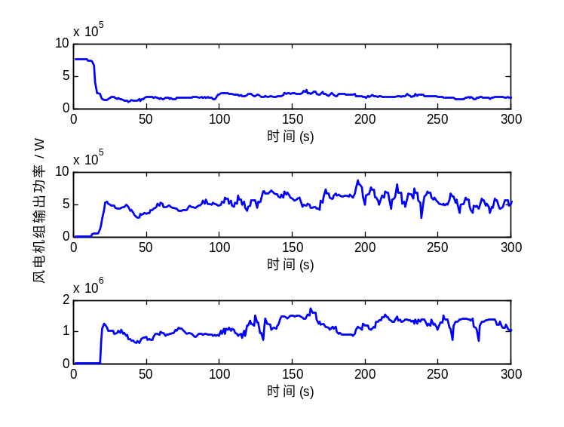
四、转矩控制器设计及稳定域分析
仿真分析
风速曲线图
风能利用系数曲线图
风电机组输出功率曲线图
在低风速时，所设计的控制器能够保证风能利用系数维持在最佳风能利用系数0.436，这时的风轮转速随风速的变化而变化，风电机组输出功率未达到额定值，风力发电机组保持追踪最佳功率曲线运行，这时的发电机输出转矩和风电机组输出功率达到最大化，满足基本控制目标。
Notes:
本文以1.5MW风电机组为研究对象，在低风速阶段采用5、7、9m/s三种风速进行仿真，从图中可以看出，在三种风速下所设计的控制器都能够保证风能利用系数维持在最佳风能利用系数，这时风轮转速随风速变化而变化，风电机组输出功率也随着风速增加而增加，表明风力发电机组保持追踪最佳功率曲线运行，使其获得最大风能捕获，满足基本控制目标。

Slide 11
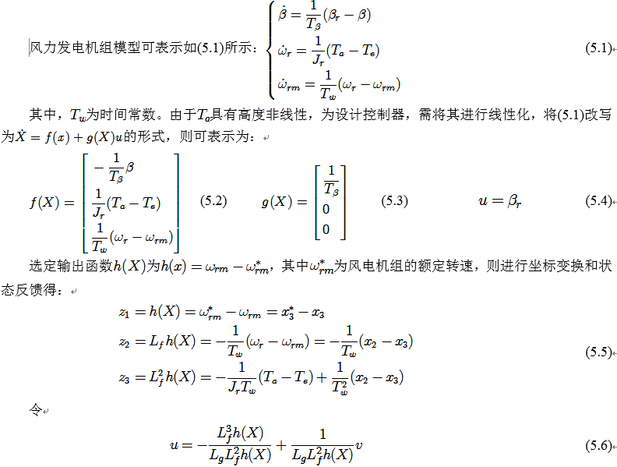
五、变桨控制器设计及稳定域分析
控制器设计

Slide 12
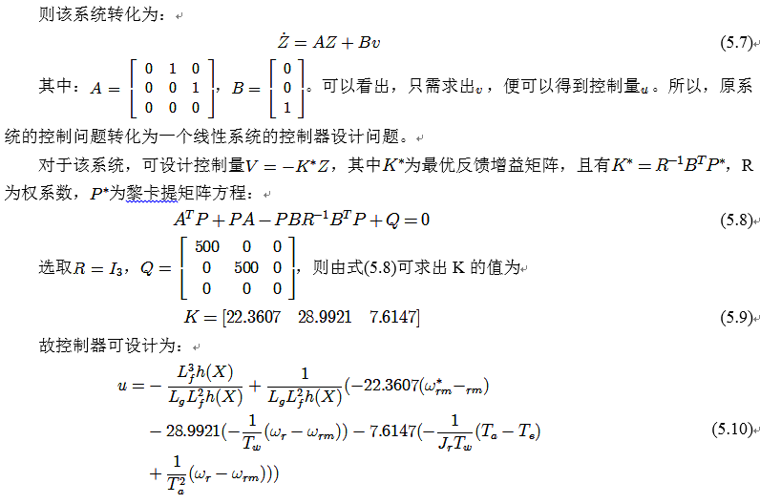
五、变桨控制器设计及稳定域分析

Slide 13
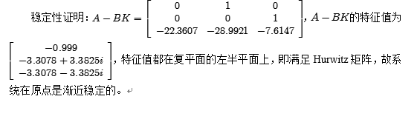
五、变桨控制器设计及稳定域分析
稳定性证明

Slide 14
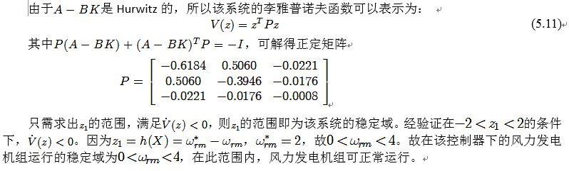
五、变桨控制器设计及稳定域分析
稳定域分析

Slide 15
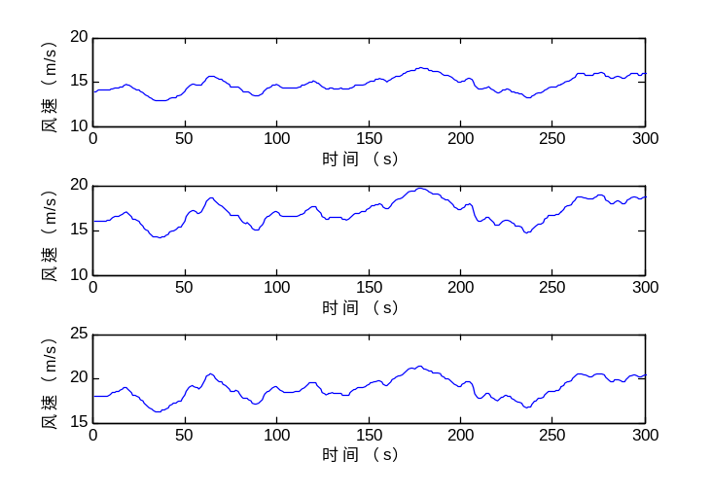
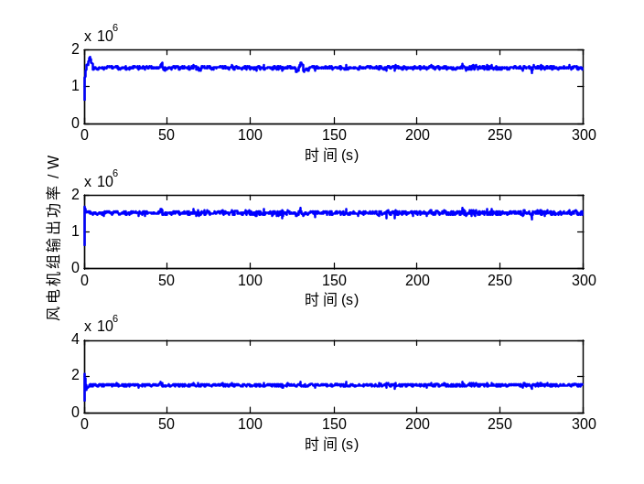
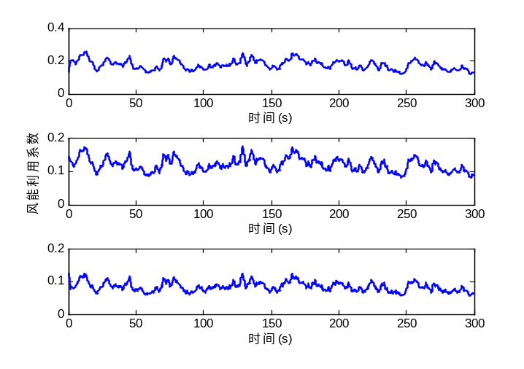
五、变桨控制器设计及稳定域分析
仿真分析
风速曲线图
风电机组输出功率曲线图
风能利用系数曲线图
在风速超过额定风速时，本文所采用的变桨控制器取得了良好的性能，能够通过桨距角调节快速将风轮转矩，风电机组输出功率稳定在额定值，误差小于8%，满足控制目标。
Notes:
在风速超过额定风速时，本文采用14、16、18m/s三种风速进行仿真，从图中可以看出，在三种风速下，风电机组输出功率可以稳定在额定功率附近，误差小于8%，表明取得了良好的控制效果。而风能利用系数随着风速增加而减小，由于随着风速增加风轮捕获的风能增加，已经超过了额定功率，必须舍弃一部分风能保证风电机组输出功率稳定，故风能利用系数会随着风速增加而减小。

Slide 16
六、总结
，
建立了风力发电机组系统模型，并搭建了仿真平台。通过状态反馈设计了一个转矩控制器和一个变桨控制器，使其达到在低风速时捕获最大风能；在高风速时，达到输出功率稳定的控制目标。之后证明了系统的稳定性。
基于所设计的控制器，估算出了风电系统正常运行的稳定域，保证风机运行状态在该稳定域内可稳定运行，为风电机组维护人员提供了一定的依据。

Slide 17

Notes:
本文利用状态反馈设计控制器，1、可以证明稳定性 2、该方法可结合李雅普诺夫方法估算稳定域，保证风电机组安全运行 3、该控制器设计简单，具有实用前景

